Slide 1
МБДОУ Центр развития ребёнка детский сад №2
« Ромашка»
Середова Оксана Юрьевна.

Slide 3
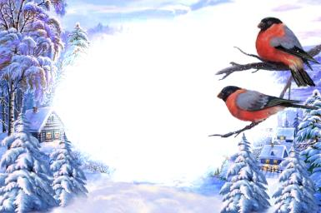
Ай, да, Зимушка — Зима! В снег укутала дома. Замела дорожки, Птичкам нет ни крошки.
Отложу — ка, я игрушку, С папой сделаю кормушку. Им не будет холодно, Им не будет голодно!

Slide 4
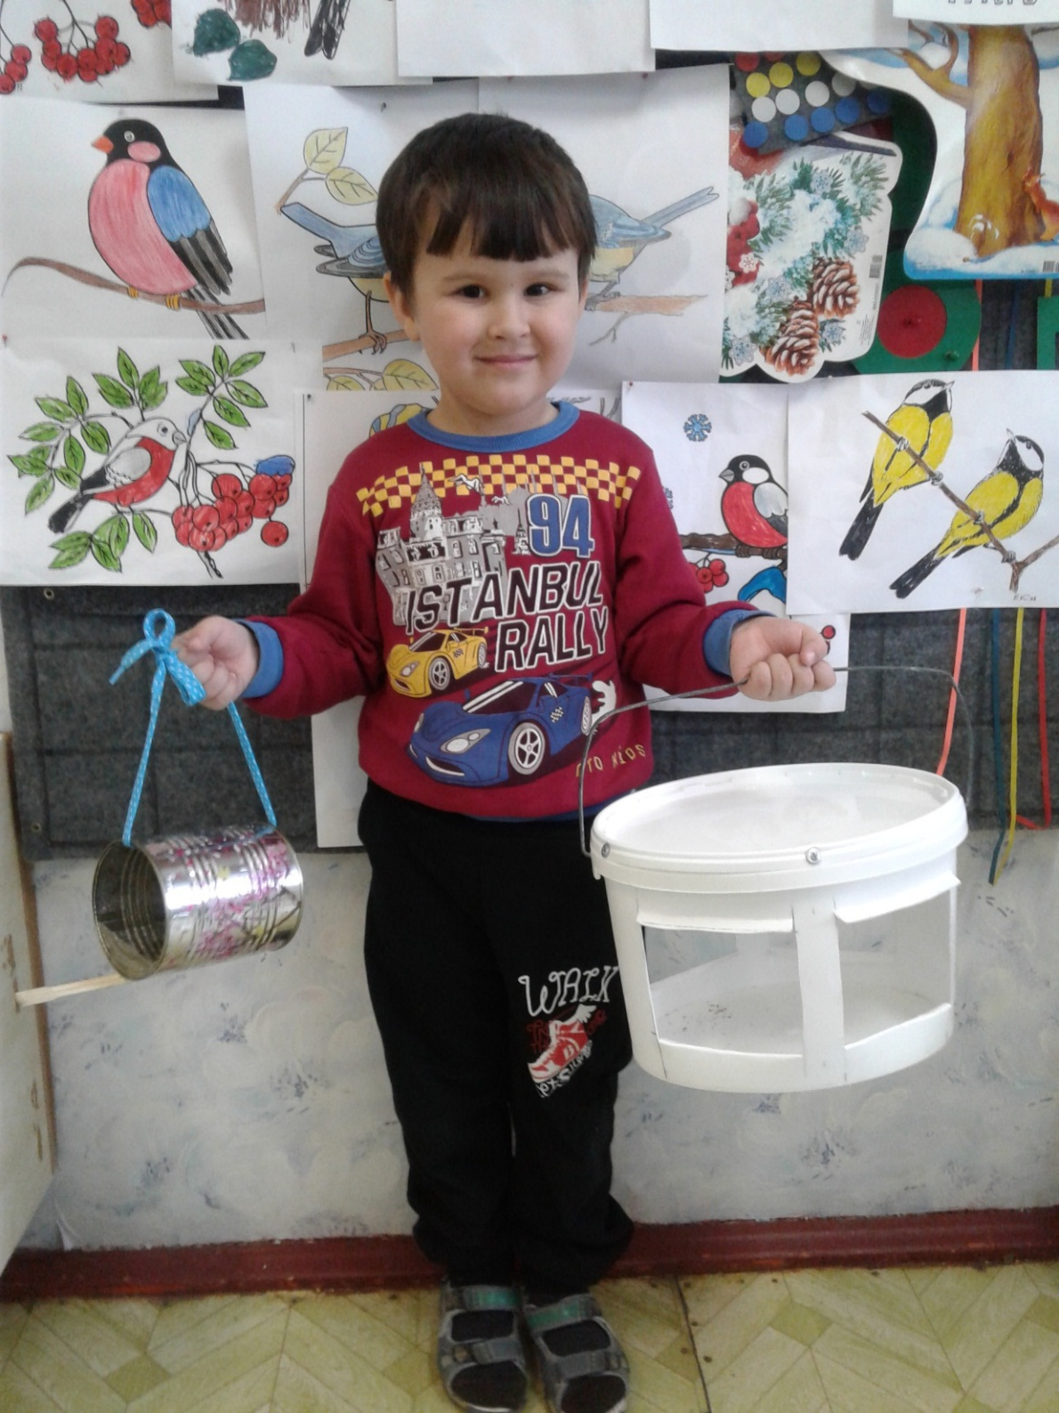
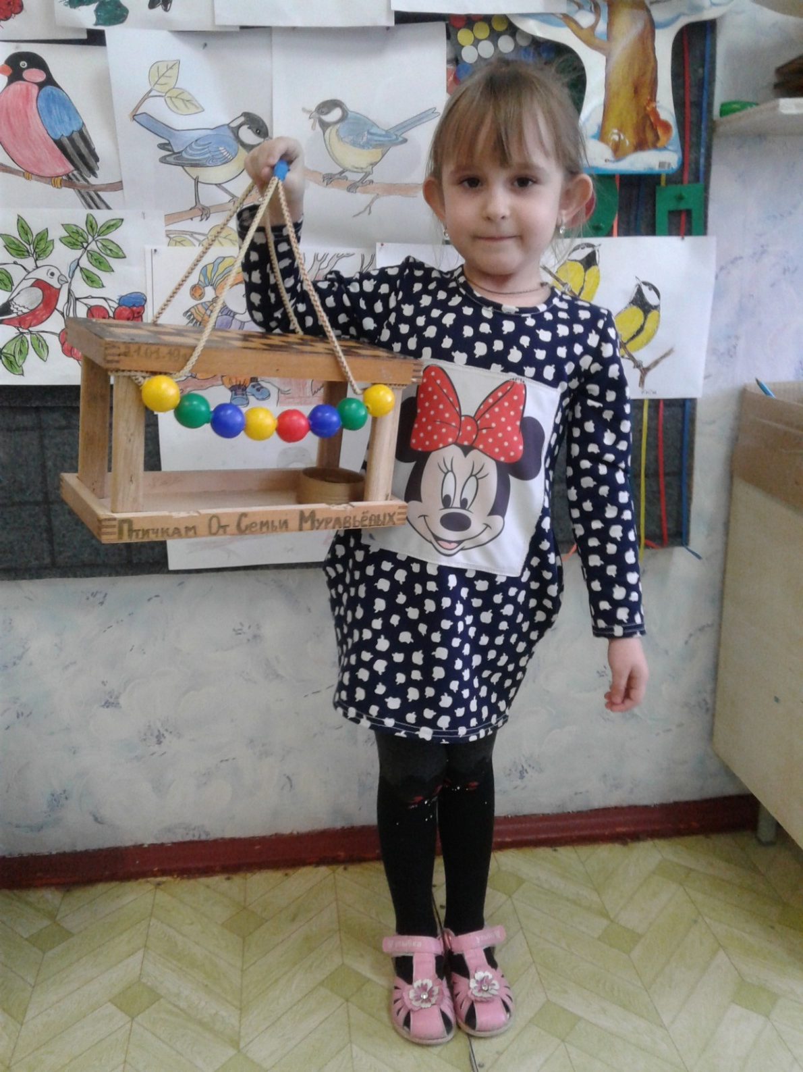

Slide 5
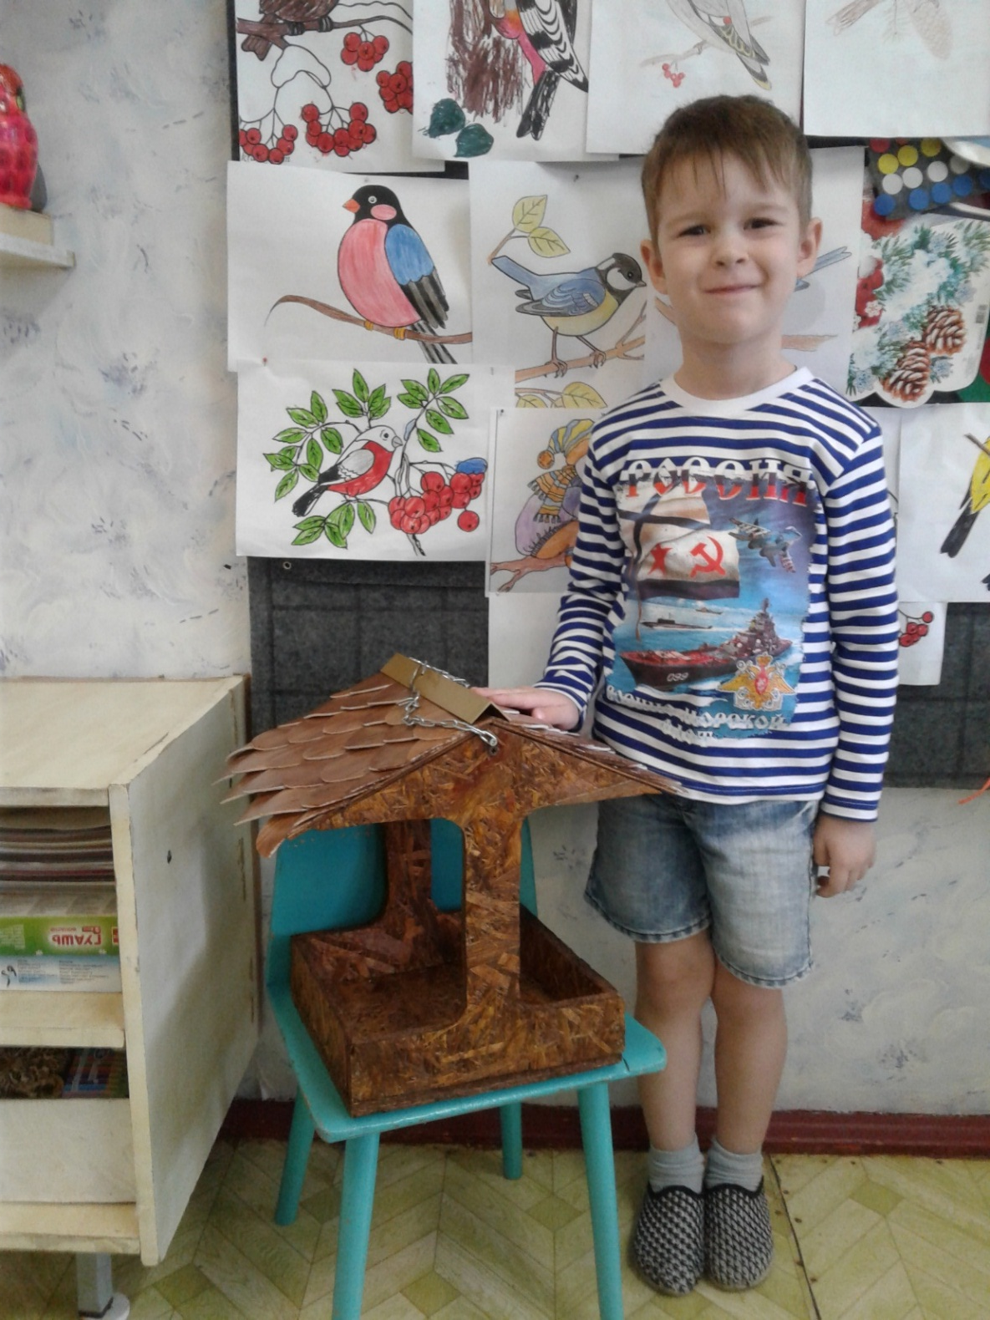
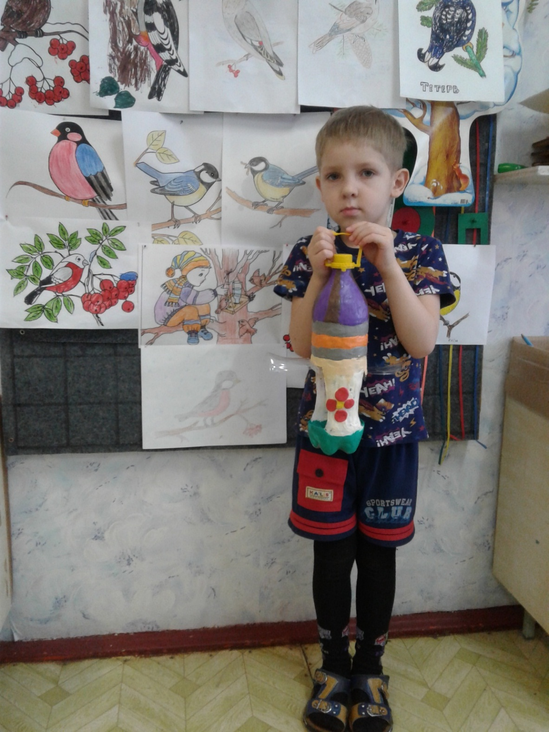

Slide 6
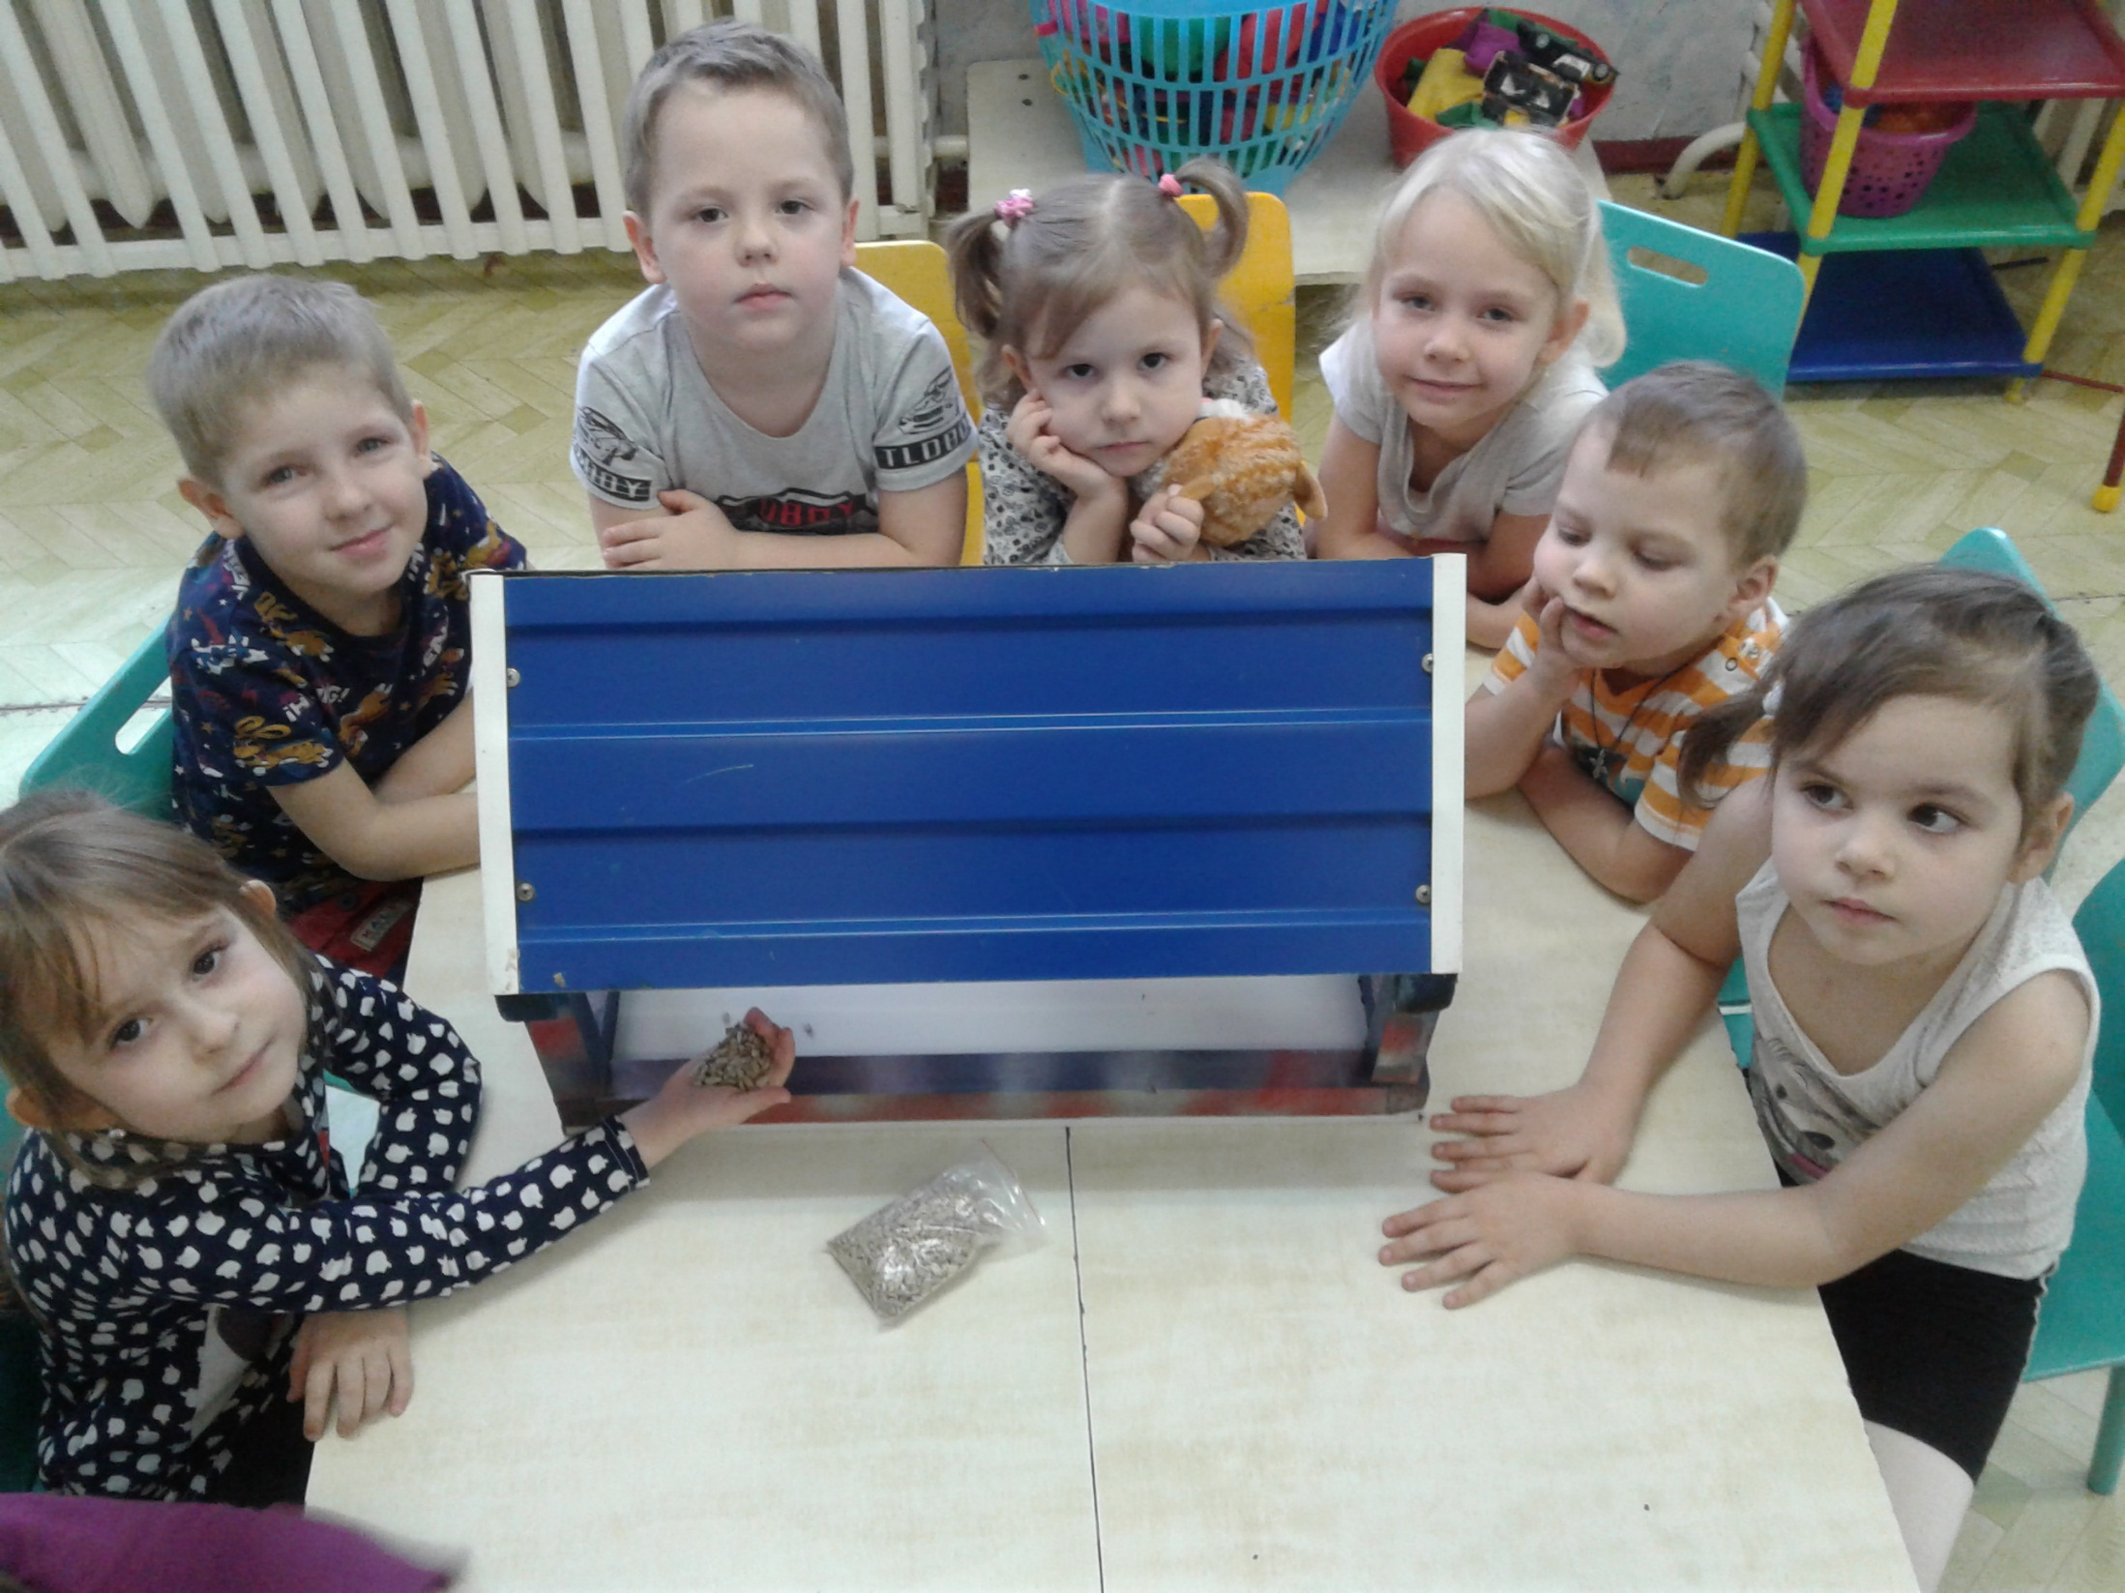

Slide 7
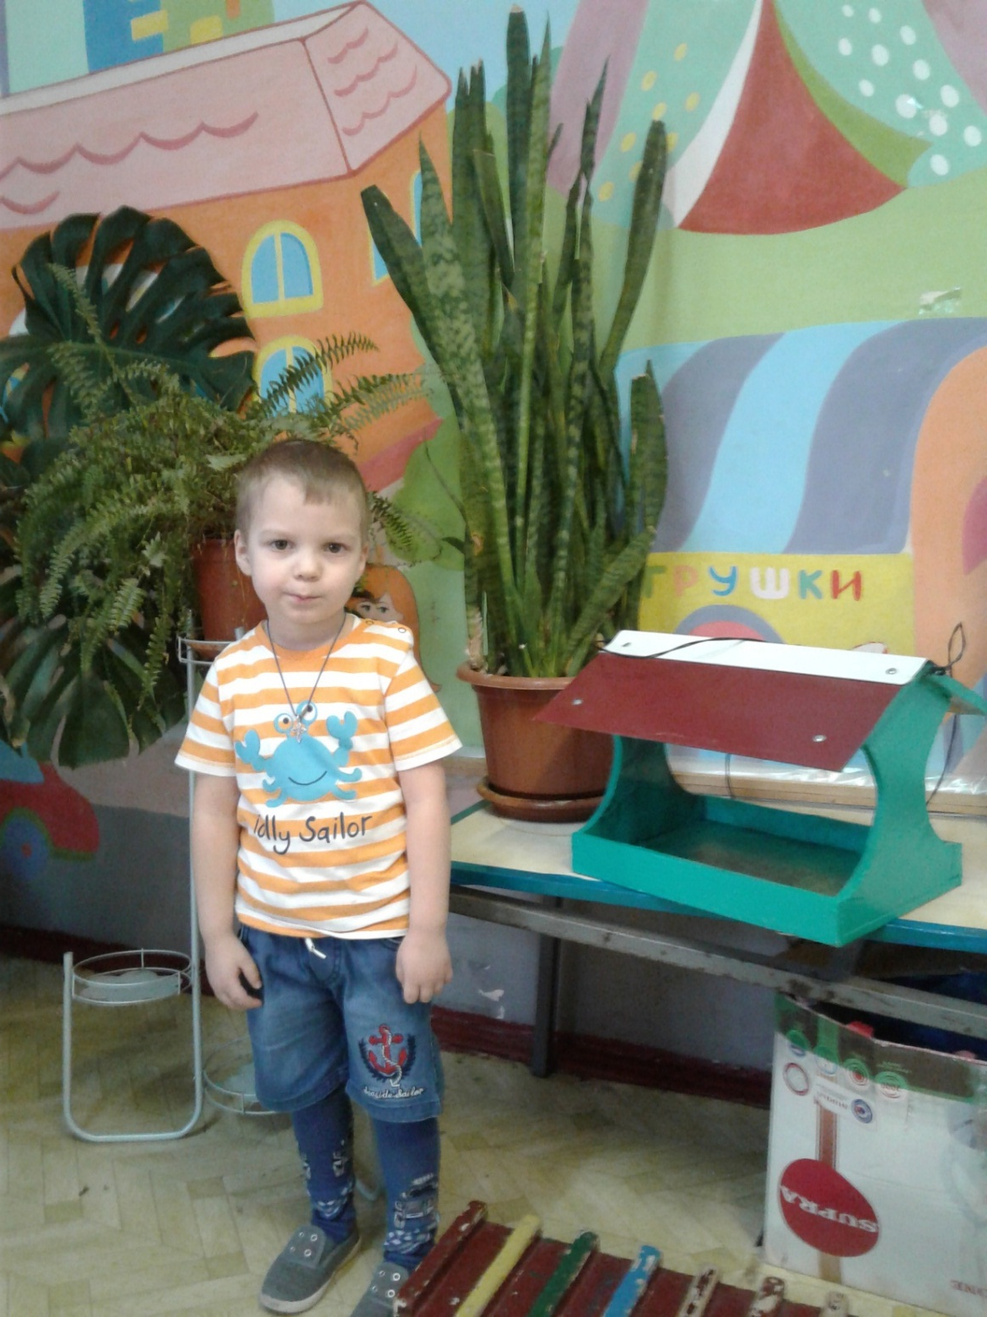

Slide 8
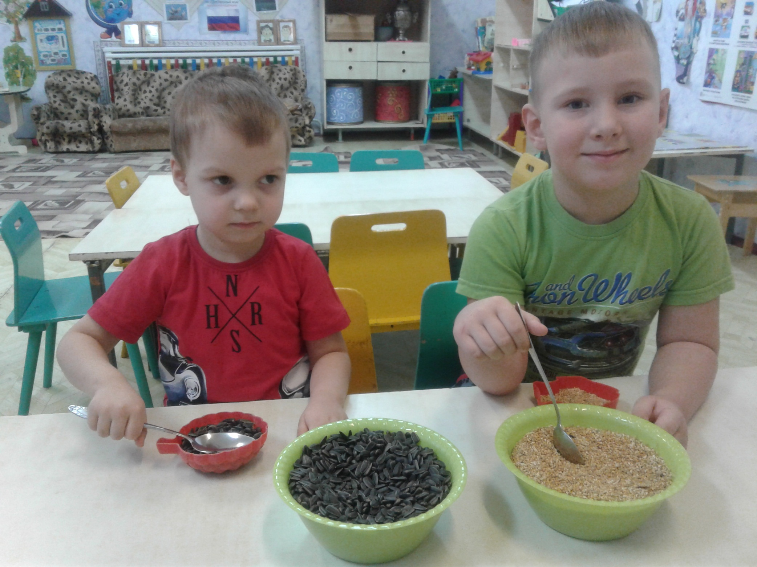
Угощайте пташек дружно, Зёрнышек жалеть не нужно! Крошек горсть такая малость, А краса их людям в радость.

Slide 9
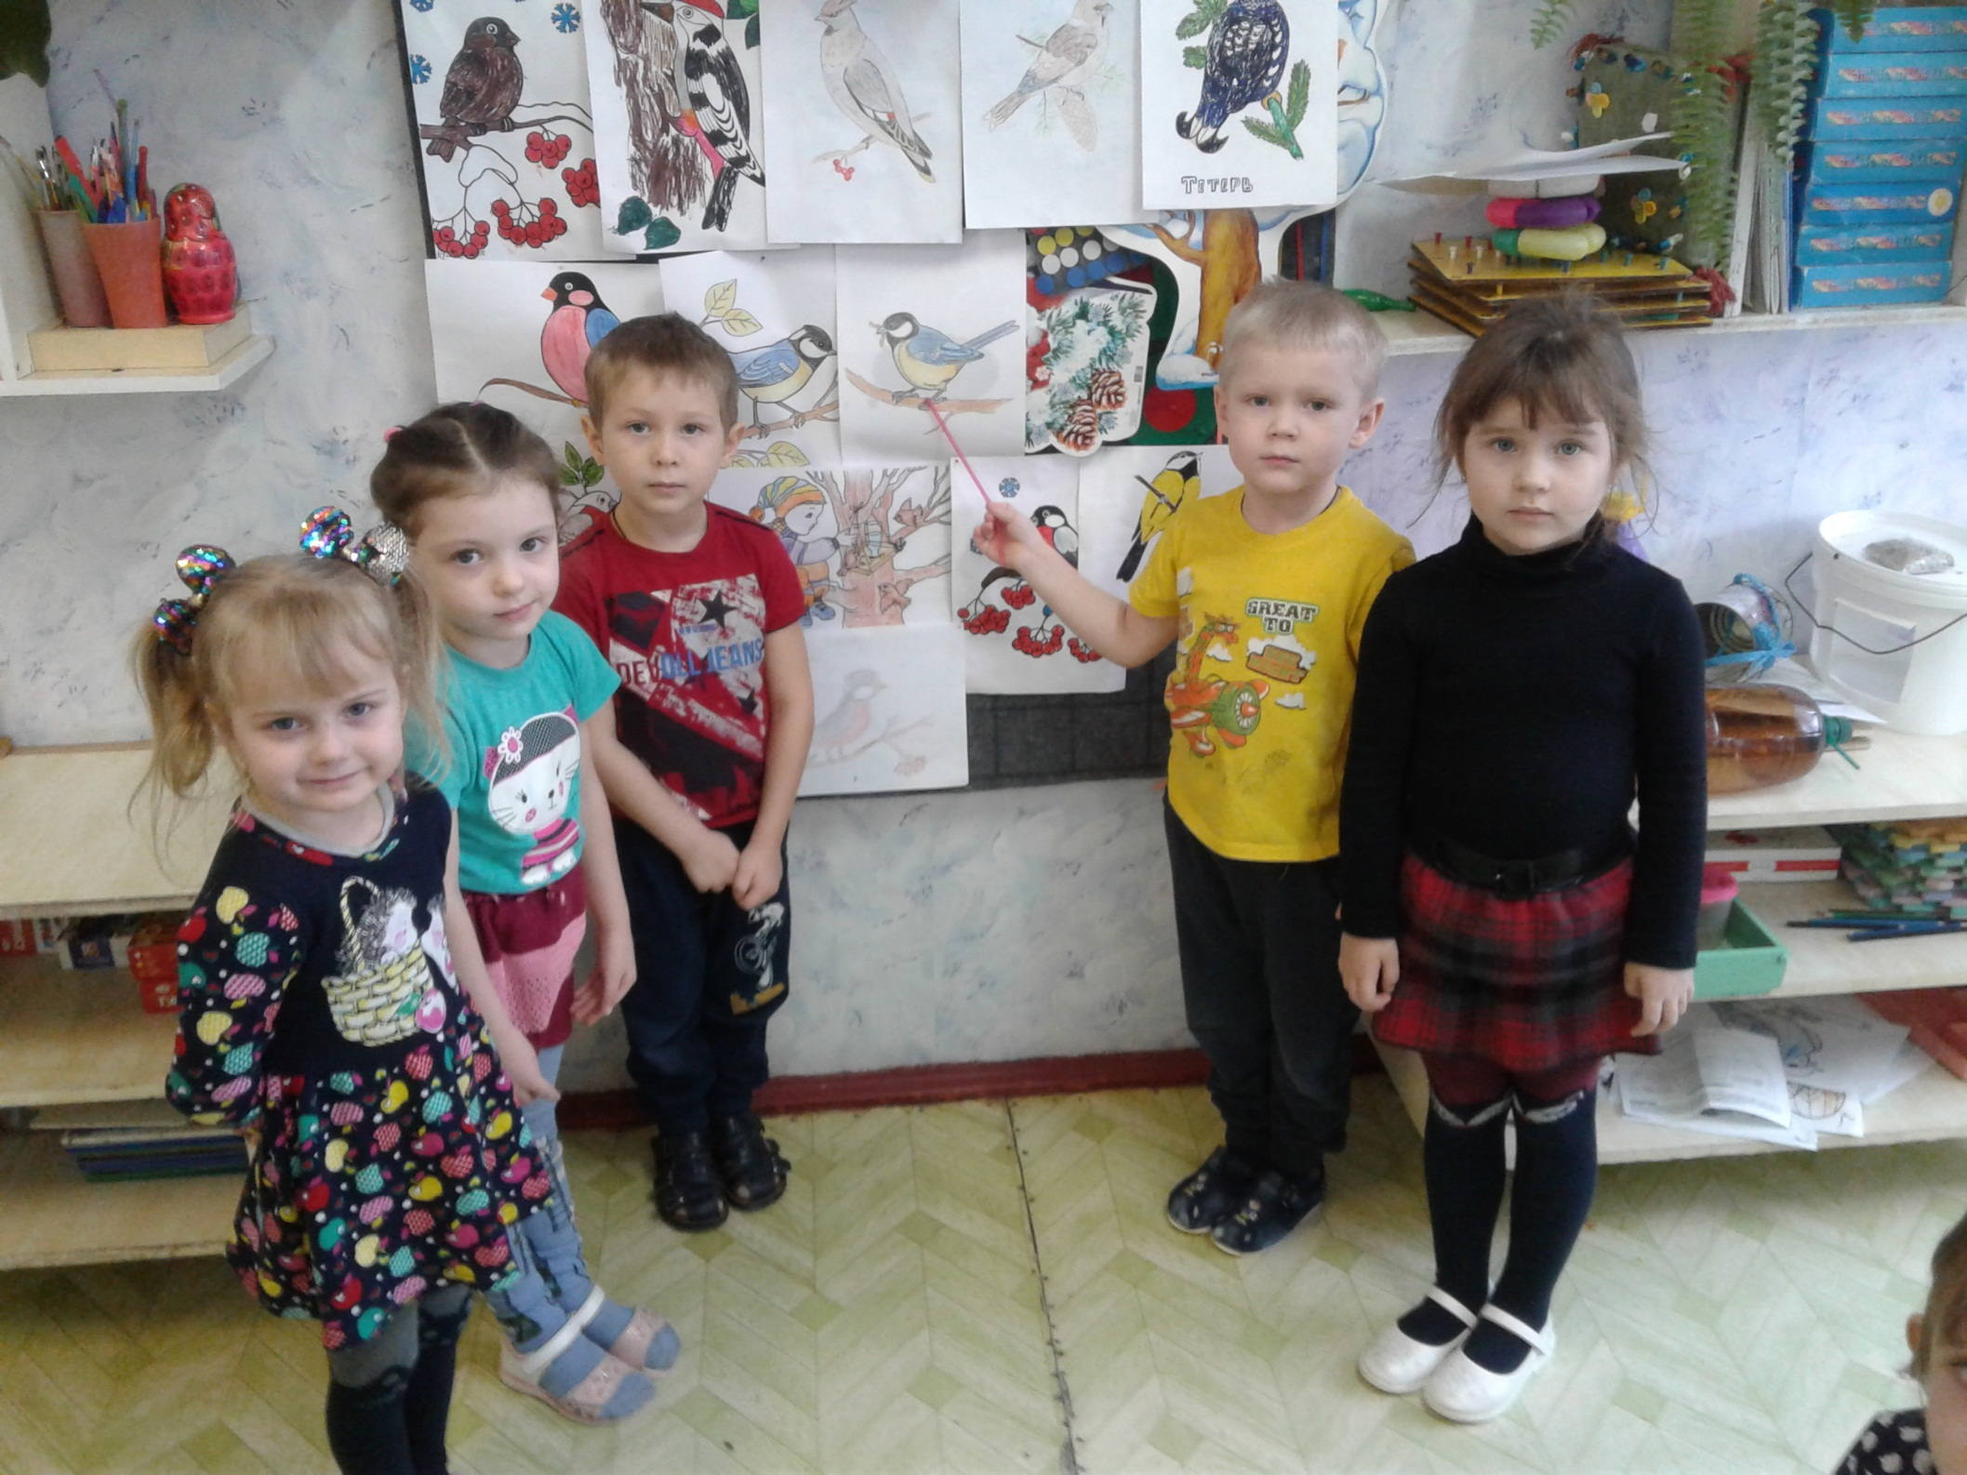
.

Slide 10
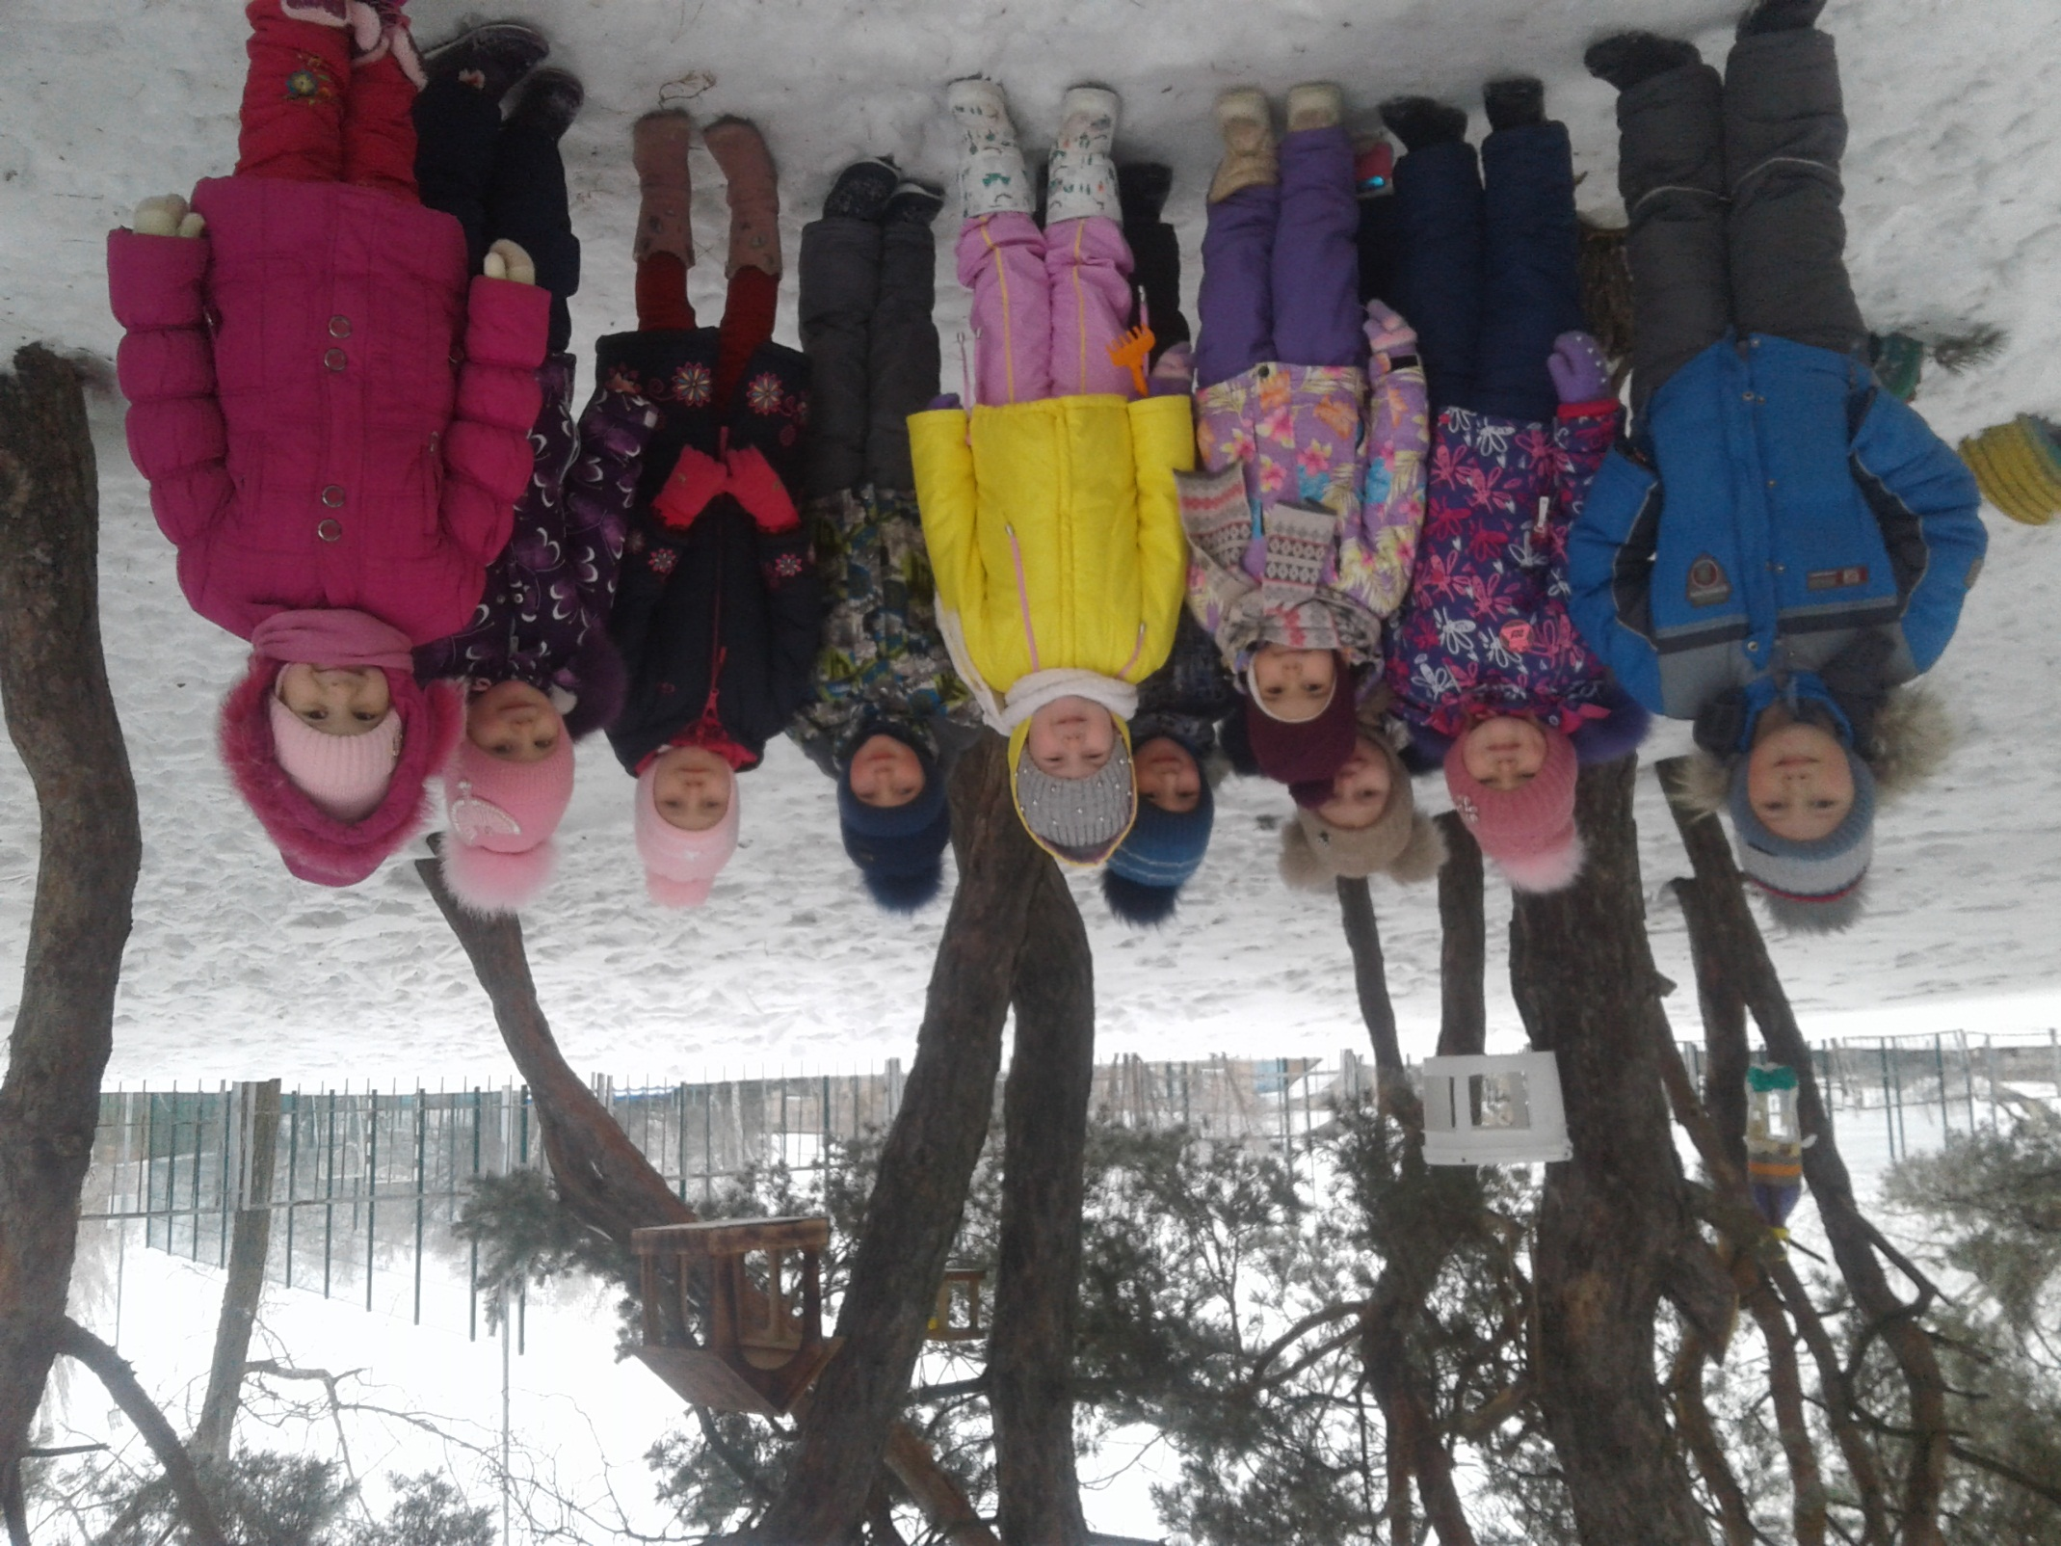
Сделали кормушки мы И развесили до весны. Только, братцы, не зевать: Корм в них класть не забывать!

Slide 11
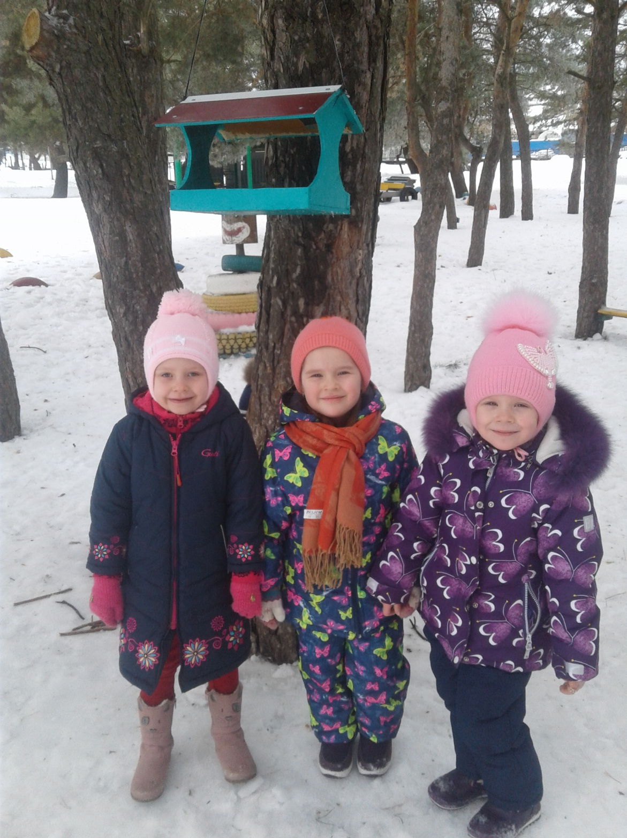
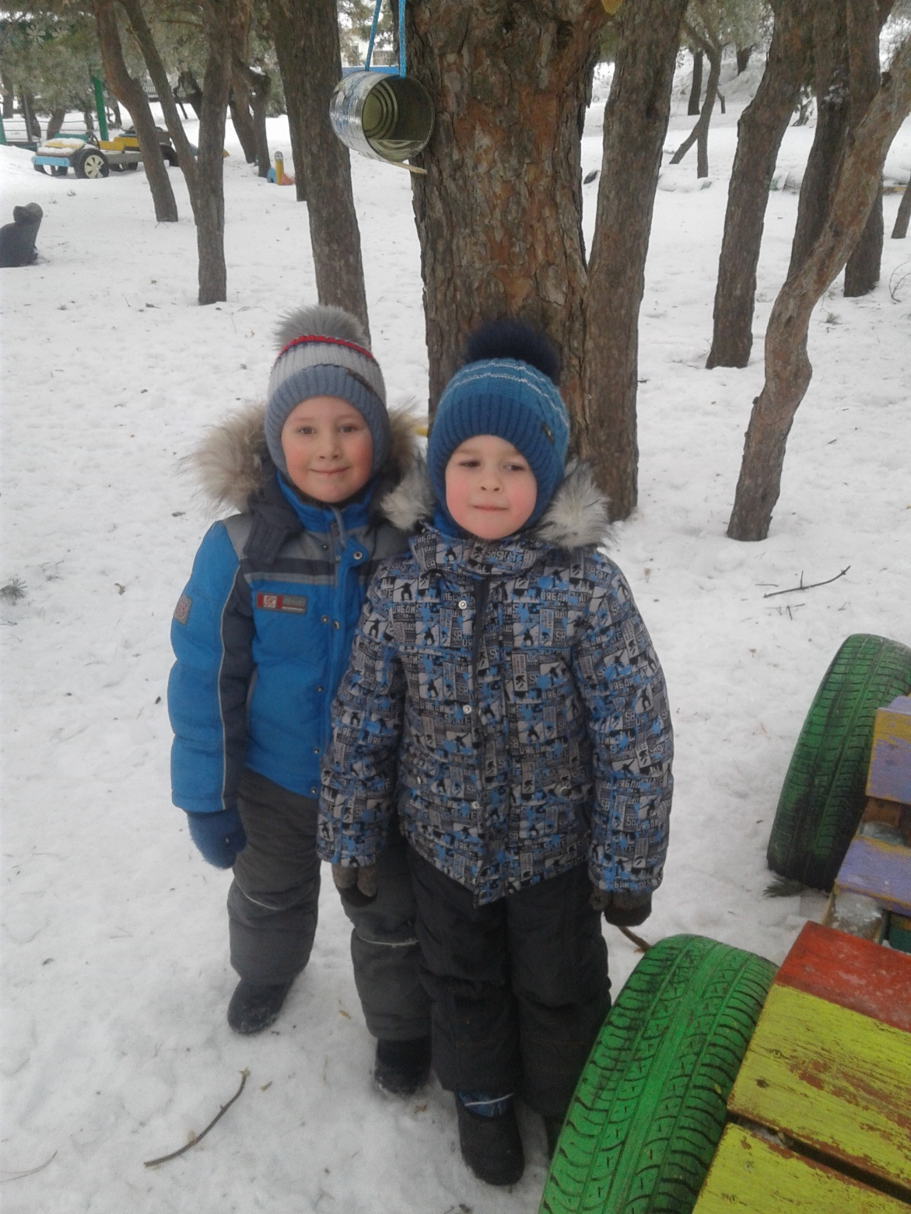
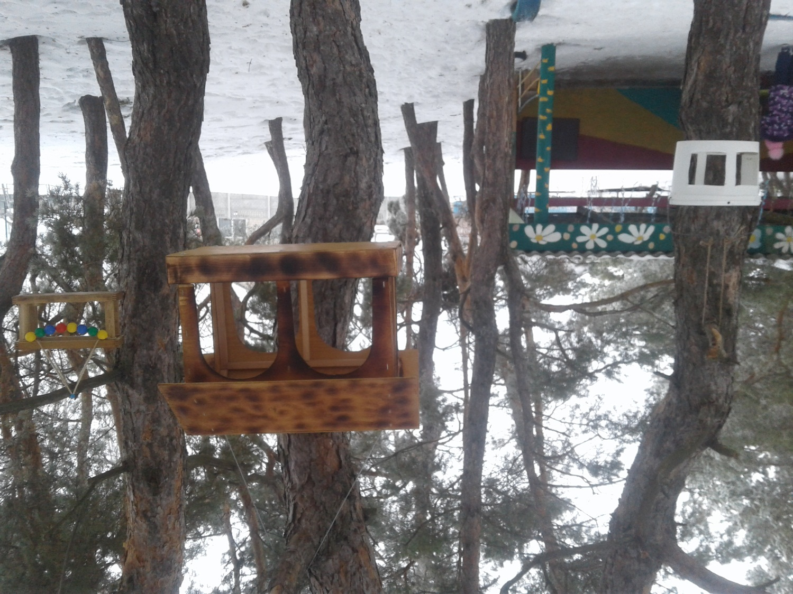

Slide 12
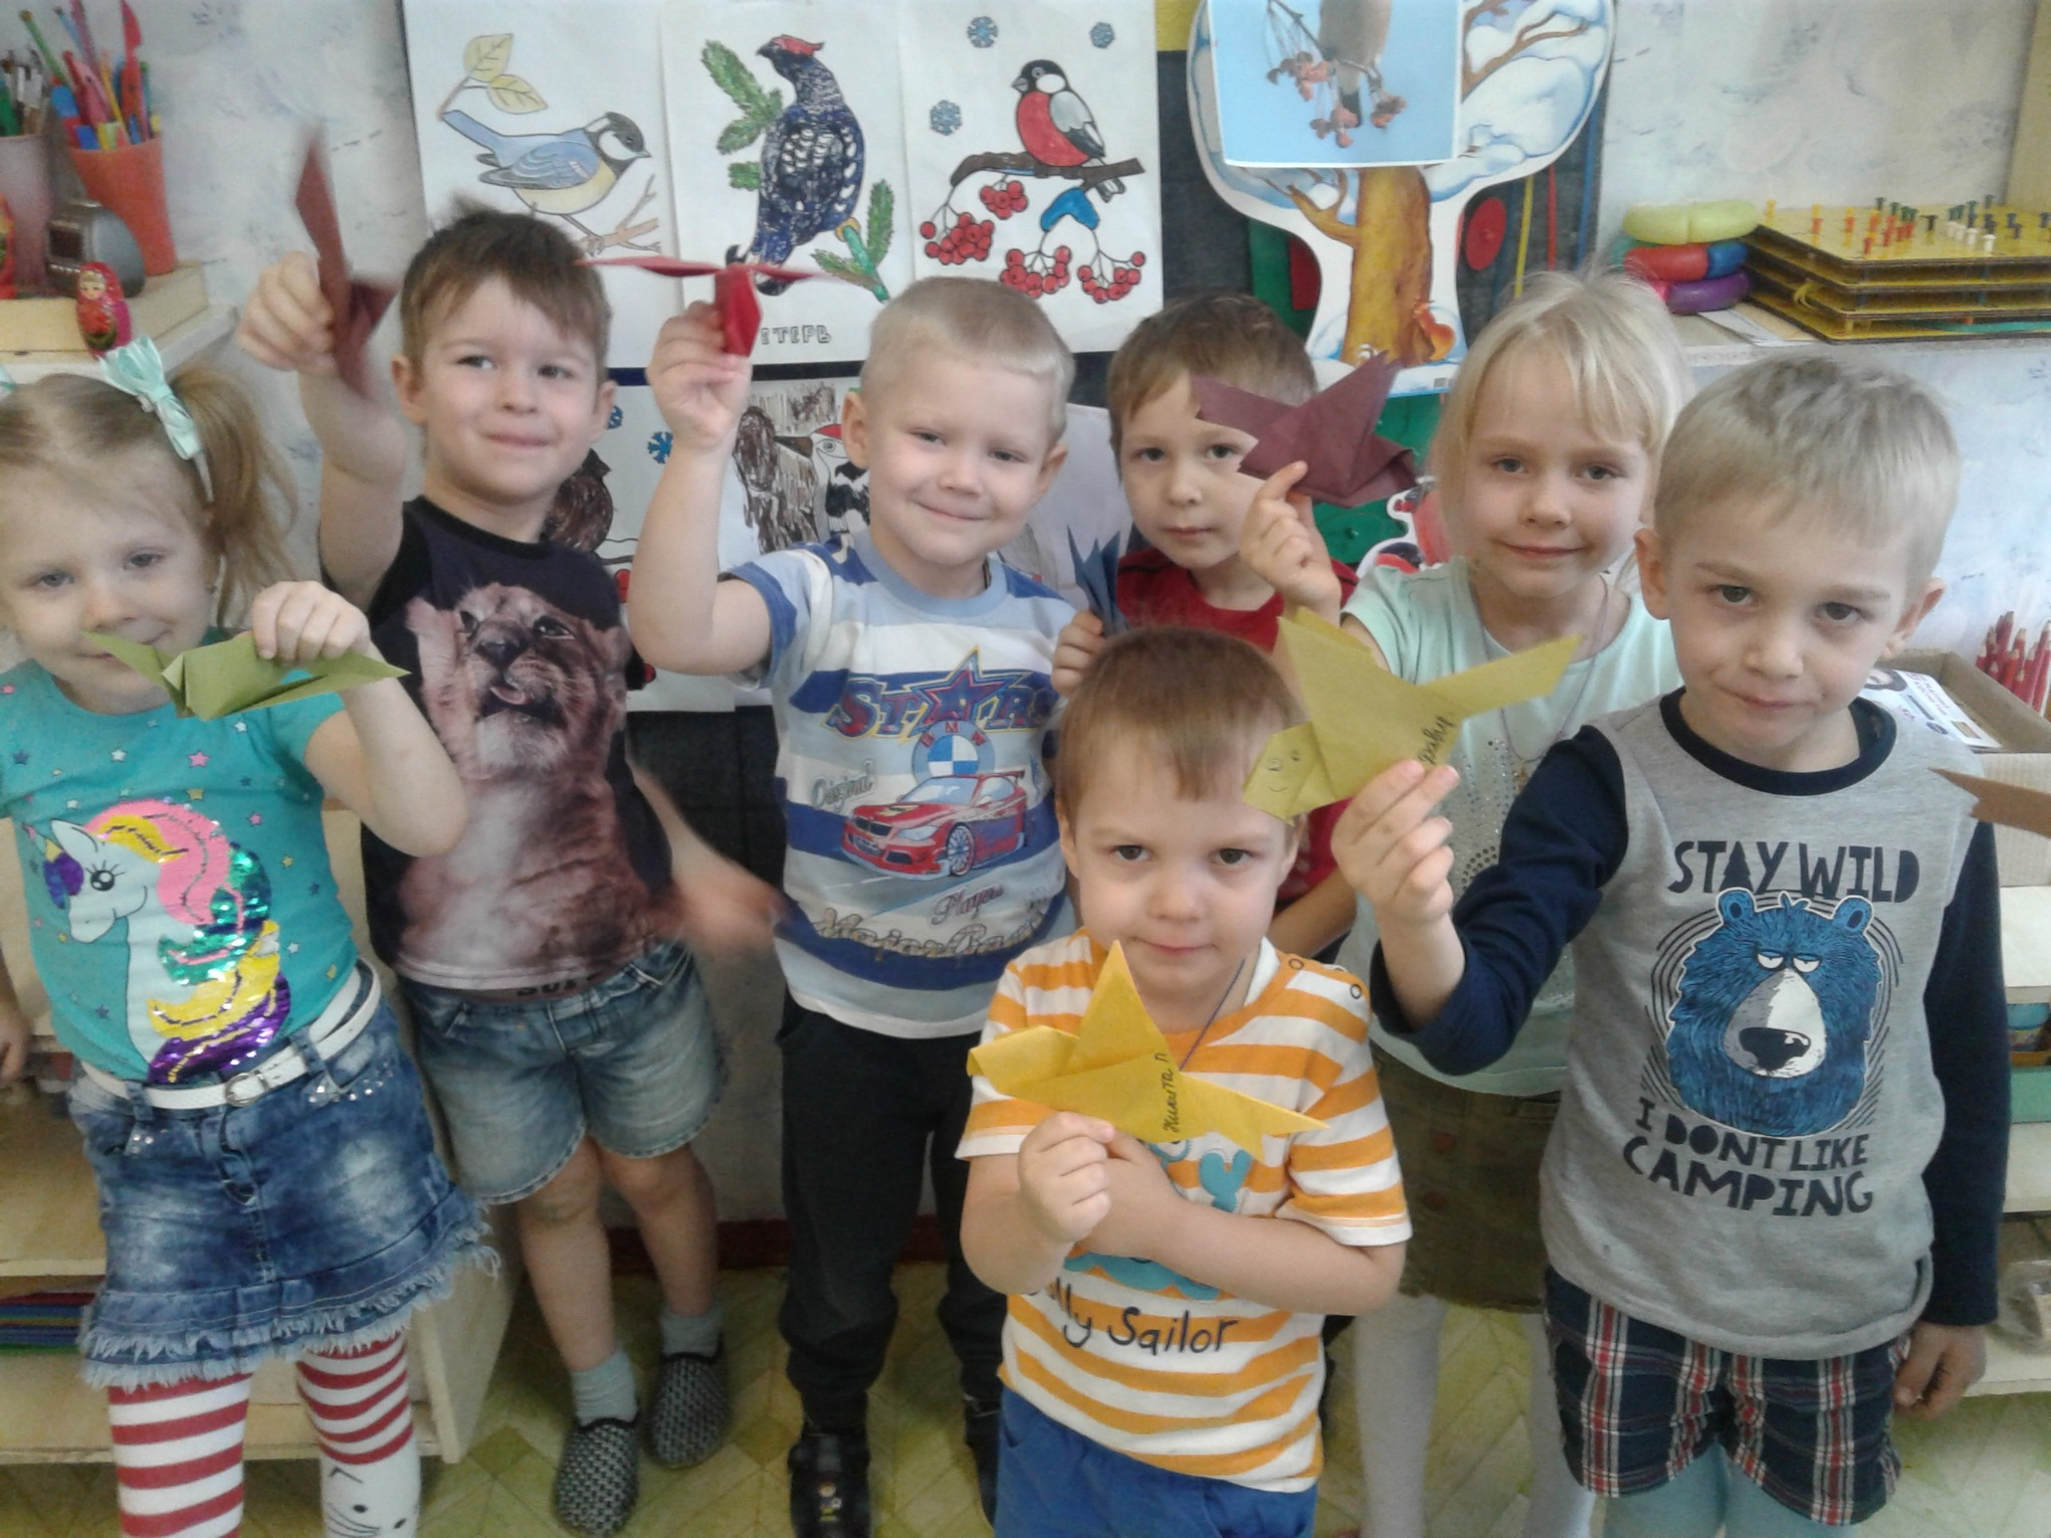
И про родителей не забыли, птичку им в подарок смастерили!

Slide 13
Спасибо за внимание!
Не забывайте кормить птиц зимой!

